Slide 1
VCU（需要提供给vcu各类数据，数据要求详见表格并加以修改）
大屏（1、开机运行脚本，自动填充整个大屏。
）
仿真
（计算机）
配置机（json传输）

Slide 2
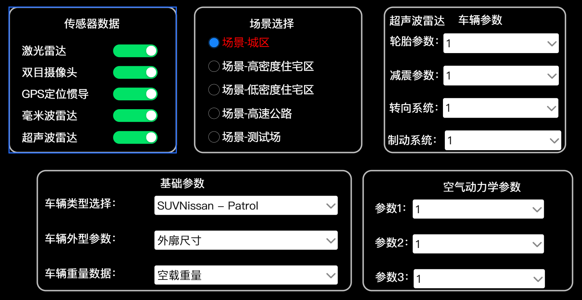
智驾模式
配置机（json传输）
需要提供参数列表

Slide 3
环境仿真（要求）
（5）光照与天气：
支持24小时光照变化（太阳位置、车辆灯光、环境灯光、反射、炫光、阴影）。
支持物理真实的天空、云、雨、雾等天气系统。
（6）场景类型与数量：
日常驾驶场景：包含城市道路、高速公路、复杂交通及多种天气条件。
交通参与者库：至少包含10类车模型、10类中国特色交通标准库、16类路障、4类覆盖物、1类井盖、15类普通对手车、1类紧急对手车、5类行人、2类自行车、1类动物。支持用户自定义导入。
标准试验场场景：支持用户开展整车六大性能试验，并提供考核评价系统。

Slide 4
智驾整体流程
设备开机-自动运行环境仿真
等待为智驾模式
读取配置机json数据，进行相关配置
配置完成后对整车控制器进行数据交互
同时开启自动智驾
停止智驾命令后停止

Slide 5
手驾整体流程
设备开机-自动运行环境仿真
等待为手驾模式
读取配置机json数据，进行相关配置
配置完成后对整车控制器进行数据交互
根据整车控制器参数进行相关动作
等待停止

